Slide 1




Bài
9
Nói và nghe
Kể chuyện
CẢM ƠN HỌA MI

Slide 2






Yêu cần cần đạt
Nghe – kể câu chuyện Cảm ơn họa mi.
Kể lại được từng đoạn câu chuyện dựa vào tranh và câu hỏi gợi ý dưới tranh.
Notes:
Thầy cô gõ mục tiêu theo bài giảng của mình vào ô text

Slide 3
Thứ ba ngày 22 tháng 2 năm 2022
Tiếng Việt
Nói và nghe: Cảm ơn họa mi

Slide 4


Nghe kể chuyện
Notes:
4

Slide 5


Slide 6

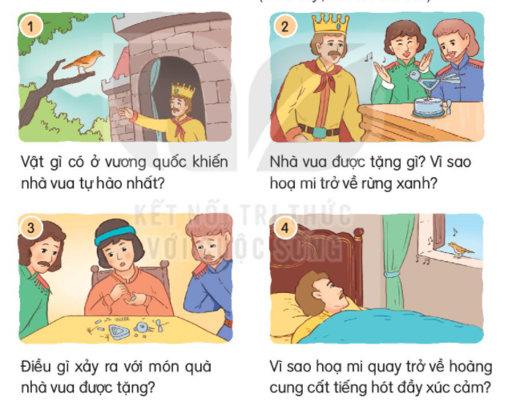

Slide 7
Kể lại chuyện theo tranh
Notes:
7

Slide 8

Cùng bạn
Trả lời câu hỏi kể chuyện theo tranh qua trò chơi “Hộp quà bí ẩn”
Notes:
Bài giảng thiết kế bởi: Hương Thảo - tranthao121006@gmail.com
8

Slide 9









Notes:
Cách chơi: Bấm vào thân hộp quà -> Xuất hiện câu hỏi, nhấp chuột để xuất hiện câu trả lời. Nhấp vào nắp hộp quà để tặng con một tràng vỗ tay. Bấm “Go home” để trờ về hộp quà tiếp theo và làm tương tự như trên.

Slide 10








Vật gì ở vương quốc khiến vua tự hào nhất?
Nhà vua tự hào vì có chim quý.
GO HOME
Chúc mừng bạn đã được 2 sao

Slide 11
Nhà vua được tặng gì? Vì sao họa mi trở về rừng xanh?
- Nhà vua được tặng chim máy.
- Vì nhà vua không để ý đến chim họa mi nữa.
GO HOME
Một tràng vỗ tay

Slide 12
Điều gì xảy ra với món quà nhà vua được tặng?
Chim đồ chơi hỏng, mọi người không ai sửa được.
GO HOME
Chúc bạn may mắn lần sau

Slide 13
Vì sao họa mi quay trở về hoàng cung cất tiếng hót đầy xúc cảm?
Vua ốm, họa mi trở về cất tiếng hót khiến vua khỏi bệnh.
GO HOME
Chúc mừng bạn được 5 sao

Slide 14

Qua câu chuyện, em học được điều gì?
Notes:
Bài giảng thiết kế bởi: Hương Thảo - tranthao121006@gmail.com
14

Slide 15
VẬN DỤNG
Đóng vai chim họa mi, kể cho người thân các sự việc trong chuyện trên.
G:
- HS nhớ lại nội dung câu chuyện đã kể, đóng vai chim họa mi để kể lại các sự việc trong câu chuyện.

Slide 16




Củng cố - dặn dò
Kể cho người thân nghe về câu chuyện.
Xem trước bài sau :
Kể chuyện Sự tích cây thì là.

Slide 17
Yêu cần cần đạt
Nghe – kể câu chuyện Cảm ơn họa mi.
Kể lại được từng đoạn câu chuyện dựa vào tranh và câu hỏi gợi ý dưới tranh.
Notes:
Thầy cô gõ mục tiêu theo bài giảng của mình vào ô text

Slide 18

Tạm biệt và hẹn gặp lại
các con vào những tiết học sau!

